Slide 1
Algoritmo Computacional
“Na ciência da computação (informática) está associada a um conjunto de regras e operações bem definidas e ordenadas, destinadas à solução de um problema ou de uma classe de problemas, em um número finito de passos.”, Manzano J., Oliveira J.
Dados + Operações

Slide 2
Características Paradigma Estrutural
Sequência, decisão e iteração
Na prática é também uma programação modular
Estruturas simples usando subrotinas e as funções
  Problemas podem ser quebrados em subproblemas
Se foca em como a tarefa deve ser feita, não em o que deve ser feito
Tende a gerar código confusos
Mais fácil de se aprender

Slide 3
Características Paradigma Estrutural
“Reconstroem” uma máquina para torná-la mais conveniente
3 Estruturas
  Sequencial
  Condicional
  Repetitiva

Slide 4
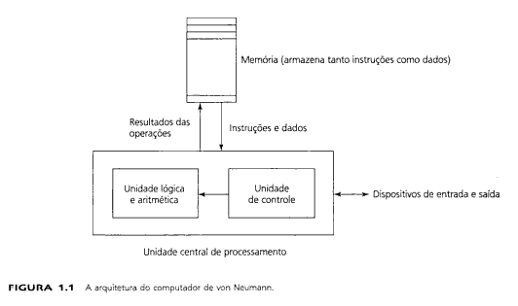
Arquitetura de Computadores

Slide 5
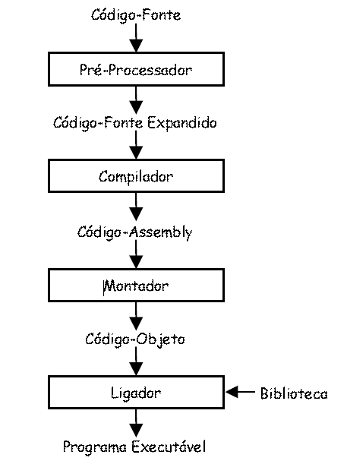
Compilador
substituição de chamadas a macro rotinas pelo código original;
referência a arquivo são substituídos pelo próprio arquivo;
Analisa código fonte e traduz para código-assembly
Traduz código-assembly para código objeto
Linka o código-objeto com as bibliotecas necess´rias para gerar código-executável

Slide 6
Características da Linguagem C
Programas C são compilados e geram executáveis
Estruturalmente mais simples e seu compilador gera códigos mais enxutos e velozes do que muitas linguagens
Combina elementos de linguagens de alto nível com a funcionalidade da linguagem assembly, permitindo a manipulação de bits, bytes e endereços
C é muito portável, pode ser recompilado em várias plataformas
Não possui muitos tipos de dados mas permite conversão de quase todos os tipos

Slide 7
Características da Linguagem C
C é uma linguagem estruturada , divisão do programa em módulos (funções)
C é uma linguagem para programadores (criada, influenciada e testada por programadores)
Os fabricantes de compiladores fornecem várias bibliotecas
Oferece somente estruturas simples de controle de fluxos

Slide 8
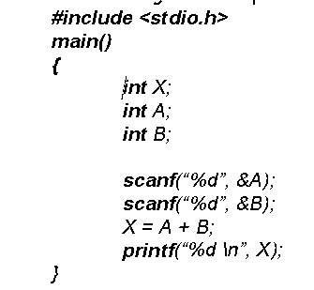
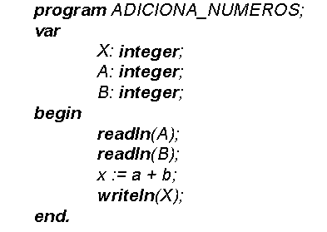
C x Pascal

Slide 9
Estrutura de um programa C
Cabeçalho com as definições de valor das constantes, declaração de variáveis globais, inclusão de bibliotecas, declaração de rotinas, etc
Bloco de instruções principal e outras de rotinas;
Documentação do programa: comentários.

Slide 10
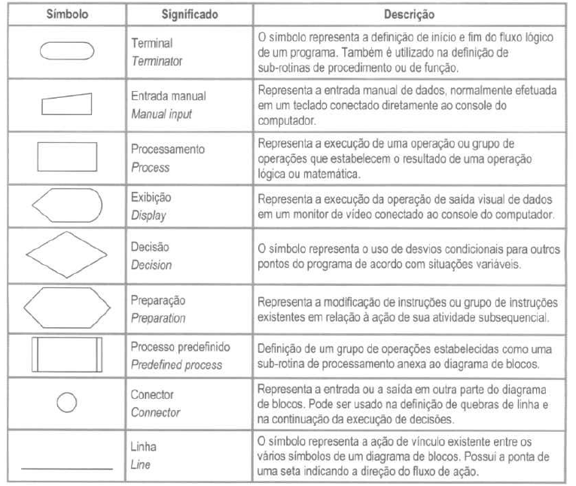
Diagramas

Slide 11
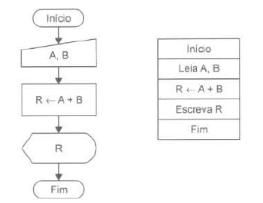
Exemplos Diagramas

Slide 12
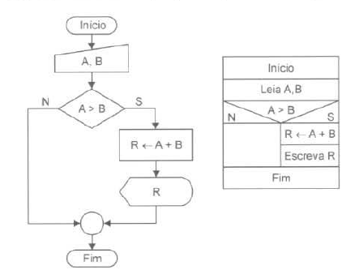
Exemplos Diagramas - Condição

Slide 13
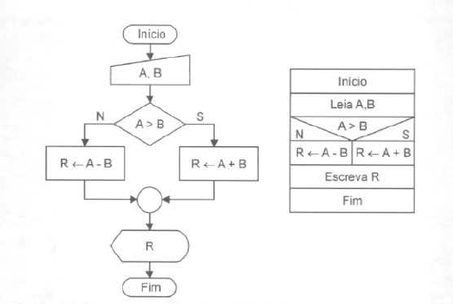
Exemplos Diagramas

Slide 14
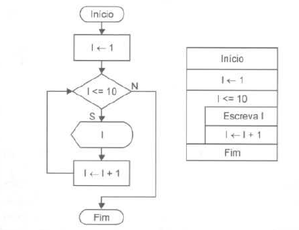
Exemplos Diagramas – Condição

Slide 15
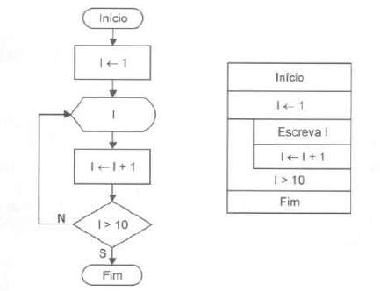
Exemplos Diagramas – Condição

Slide 16
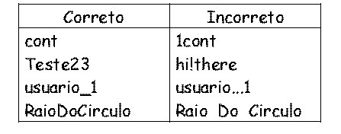
Identificadores

Slide 17
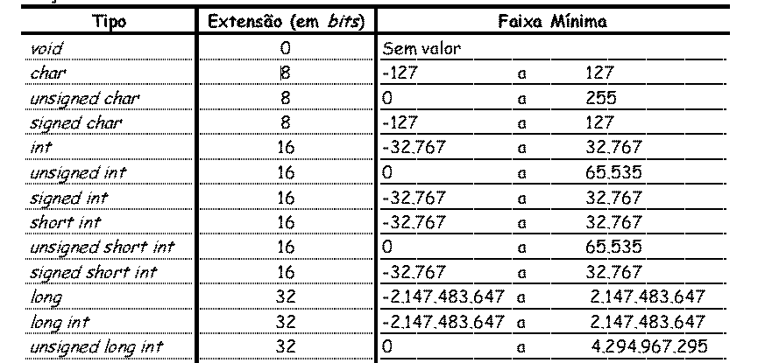
Tipos de Dados Básicos

Slide 18
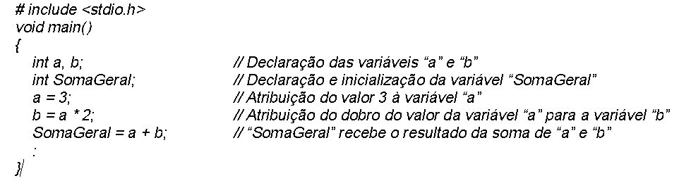
Declaração de Variáveis
Variáveis Locais (dentro de funções)
Parâmetros formais (parâmetros da função)
Variáveis Globais (fora de todas as funções)

Slide 19
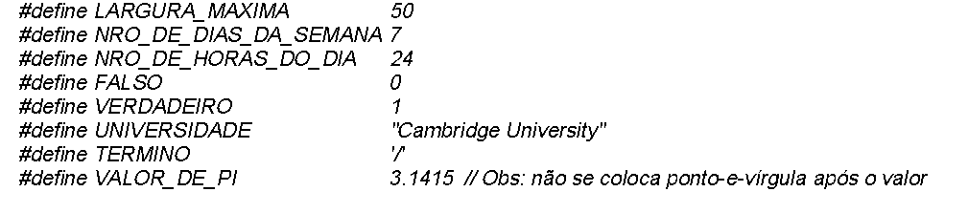
Declaração de Constantes
Não podem ter seus valores alterados durante a execução do programa

Slide 20
Static
Variáveis static são permanentes dentro de uma função ou arquivo
Não possuem escopo fora de suas funções, como as variáveis globais
Variáveis locais static possuem armazenamento permanente, retendo seu valor entre as chamadas das funções
Variáveis globais static possuem armazenamento permanente com escopo no arquivo

Slide 21
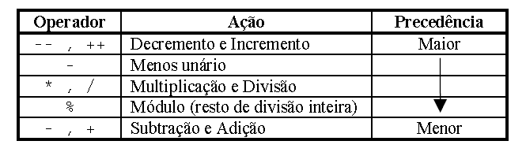
Operadores
Operadores binários (+ ou -) e unitários (!)
A operação de atribuição (=) consiste em associar um valor a uma variável
  Atribuição múltiplas: y = z = x = 0;
Cast são operadores unitários responsáveis por fazer a conversão tipos válidos

Slide 22
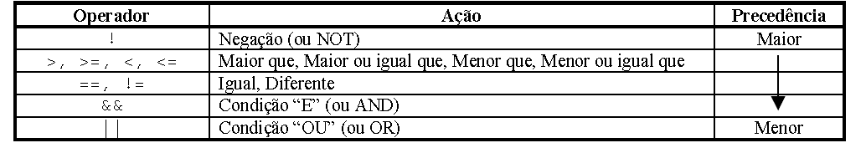
Operadores
Em C 0 é igual a false e qualquer valor diferente desse é true

Slide 23
Ponteiros
O operador & é um operador unitário que referência o endereço de memória da variável (&, “é o endereço de”)
O operador * é um operador unitário que desreferência o endereço de memória da variável (*, “no endereço de”)

Slide 24
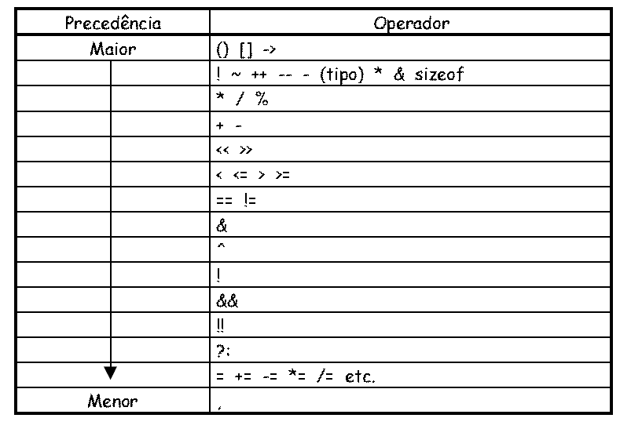
Precedência de Operadores

Slide 25
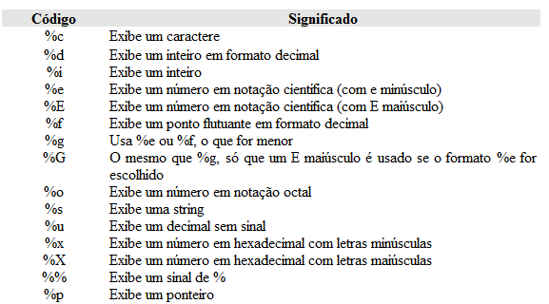
Scanf

Slide 26
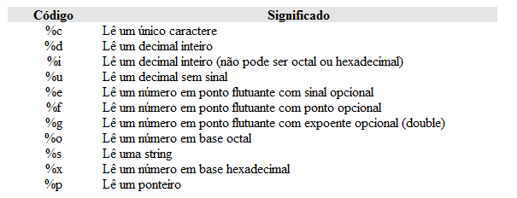
Printf

Slide 27
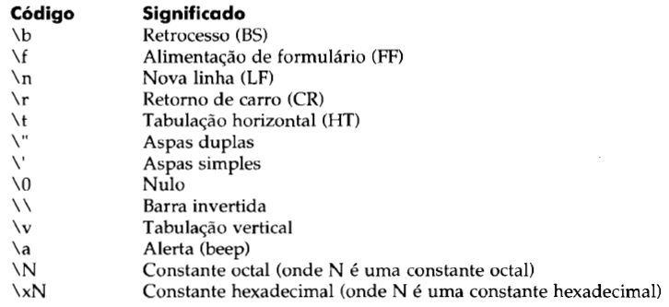
Código de Barra Invertida

Slide 28
Exercício
Exercício 1: Imprima a frase "Estou programando em C!"
Exercício 2: Faça a Média aritmética dos valores 20, 26, 32
Exercício 3: Calcule a área e o volume de uma esfera de Raio igual 3. Sabendo que: A= 4 x pi x R² e V= 4/3 x PI x R³
Exercício 4: Imprima o seu nome digitado após perguntar “Qual o seu nome?”

Slide 29
Exercício
Exercício 5: Escreva um programa que calcule a média de aproveitamento de um aluno. O Aluno possuem três avaliações sendo que a Av1 possui peso 1, Av2 possui peso 3 e Av3 possui peso 2. A MA é igual à soma das avaliações levando em consideração os seus respectivos pesos somado a média das notas dividindo tudo isso por 7.
Exercício 6: Informe o valor das variáveis em:
int a, b, c, i = 3;
a = i++;
b = ++i;
c = --i;

Slide 30
Exercício
Exercício 7: Escreva um programa que leia a temperatura em Fahrenheit e calcule o valor em Celsius e vice-versa. Segue a formula: C/5 = (F-32)/9
Exercício8: Escreva um programa que informe a quantidade de anos existente o número de dias informado.

